Slide 1

Trường THCS Mỹ Thới lớp 9A1 TỐC ĐỘ PHẢN ỨNG PHỤ THUỘC VÀO KHỐI LƯỢNG CỦA CÁC CHẤT nhóm gì đó
Thành viên
Minh An
Tiến Phong

Slide 2

Nội dung:
Tổng quan vấn đề nghiên cứu
+khái niệm chất tan dung môi dung dịch
+thí nghiệm

Slide 3

DUNG MÔI – CHẤT TAN – DUNG DỊCH
- Dung môi là chất có khả năng hòa tan chất khác để tạo thành dung dịch.
- Chất tan là chất bị hòa tan trong dung môi.
- Dung dịch là hỗn hợp đồng nhất của dung môi và chất tan

Slide 4
Chứng minh : khối lượng chất tan càng lớn thì tốc độ tan càng nhanh

Slide 5

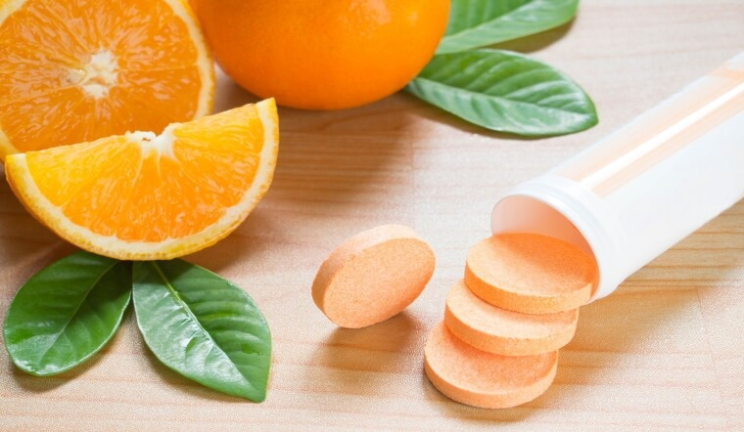
Mẫu vật thí nghiệm +viên sủi C (1) +viên sủi C (2) bằng ½ viên (1) +viên sủi C (3) bằng ½ viên (2)

Slide 6
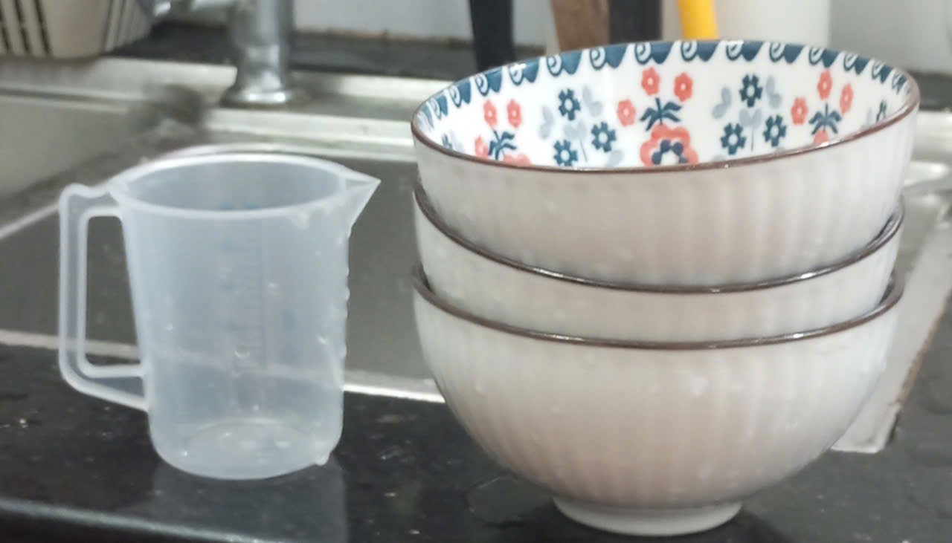
Dụng cụ thí nghiệm +3 cái chén , ca đo dung tích

Slide 7
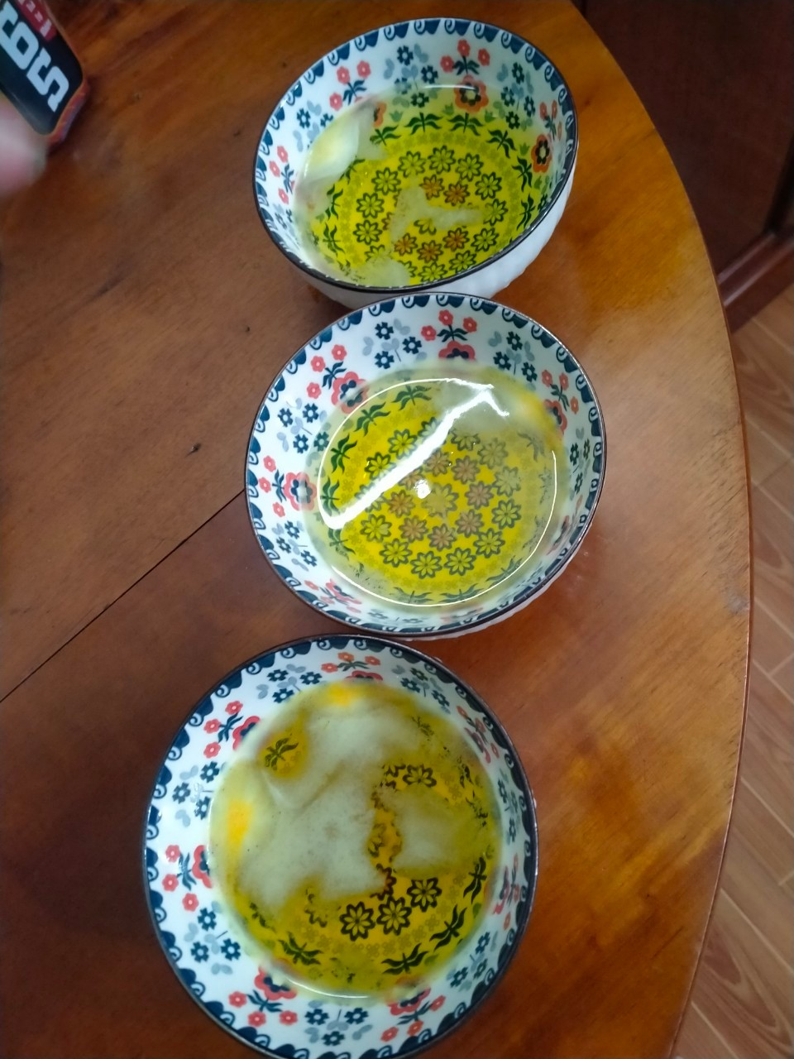
Tiến hành thí nghiệm +cho vào mỗi chén 100ml nước +cho các viên sủi đã chuẩn bị vào 3 chén đó +đo thời gian các viên sủi tan

Slide 8
Viên sủi | Thời gian tan
(1) | 5p4s
(2) | 3p37s
(3) | 2p46s

Slide 9

Kết luận: +chất tan có khối lượng càng cao thì thời gian tan càng cao và ngược lại

Slide 10
Bài thuyết rình đến đây là hết cảm ơn các bạn đã theo dõi

